Slide 1
Macromedia Flash 8, первое знакомство.

Slide 2
"Дело не в том, чтобы научиться рисовать,
а в том, чтобы научиться мыслить".
(Стендаль)

Slide 3
В 1995 году появилась небольшая программа
Future Splash Animator для векторной анимации
Web-графики, а два года спустя, в 1997 году,
компания Macromedia приобрела ее и начала
развивать продукт под новым названием Flash.

Slide 4
Flash — это универсальное интегрированное приложение, которое объединяет редактор для графики и звука, средство для анимации и позволяет создавать уникальные интерактивные мультимедиапродукты.

Slide 5
- С помощью каких инструментов можно нарисовать
стандартные фигуры?
С помощью какого инструмента можно создать
фигуру «треугольник»?
Как нарисовать квадрат?
Как нарисовать круг?
Как закрасить заданную фигуру?

Slide 6
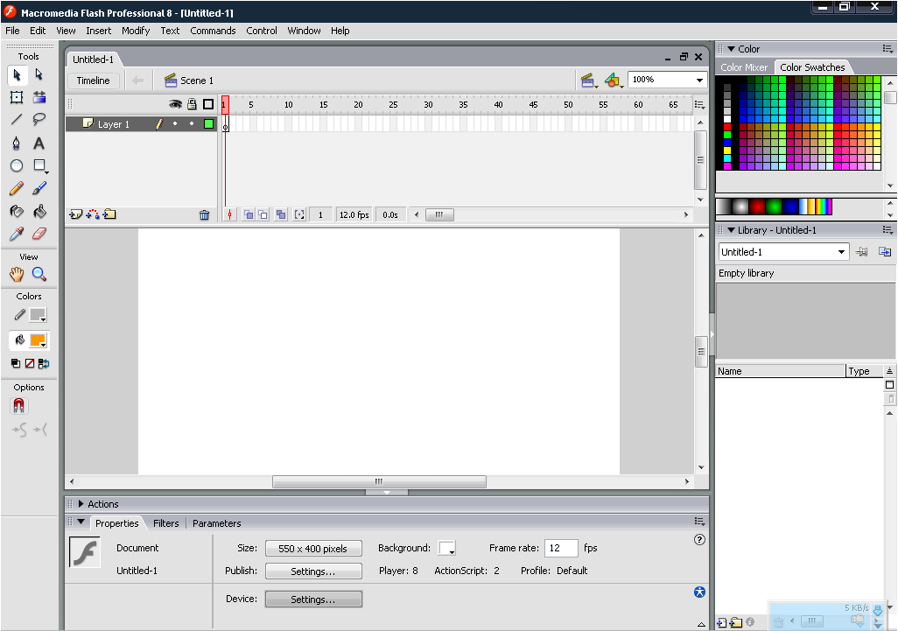

Slide 7
Значок | Название | Предназначение
 | стрелка | Инструмент выделения. Если подвести инструмент Стрелка к изображению, то подсказка под этим инструментом принимает разный вид: крестик (если курсор внутри объекта), дуга (если курсор подвести к границе) или прямой угол (если подвести курсор к прямому углу).
 | стрелка | Инструмент для дополнительного выделения – используется для перемещения опорных точек
 | линия | Инструмент для рисования линий, которые определяются щелчками мыши в начальной и конечной точке. Этот инструмент создает только контур
 | лассо | Инструмент для выделения части объекта
 | перо | Позволяет рисовать кривые линии
 | текст | Инструмент для создания текста
 | овал | Для рисования различных овалов
 | прямоугольник | Для рисования прямоугольников, можно задать в опциях радиус скругления прямоугольника
 | карандаш | Для рисования кривых и прямых линий, создает лишь контур. При работе с карандашом активизируется панель Опции, с помощью которой задается разное сглаживание при рисовании. Линию, нарисованную от руки, компьютер может заменить на волнистую, на ломаную или оставить без изменения

Slide 8
 | кисть | Создает только заливку, в опциях можно менять форму и размер кисти
 | преобразование | Для изменения формы, размера рисунка, угла наклона и поворота. Белый кружок определяет, вокруг какой точки (положение этой точки можно менять) будет осуществлено вращение
 | Изменение и настройка | Для изменения и настройки имеющейся заливки
 | чернильница | Для изменения цвета контура и построения нового контура. Для изменения цвета контура необходимо выделить контур, взять инструмент чернильницу и выбрать нужный цвет карандаша. Если нет никакого контура, то чернильница его сделает
 | заливка | Опции этого инструмента позволяют выбирать для заливки незамкнутые контуры
 | пипетка | Для автоматического выбора цвета, типа линии, толщины при работе с контуром, или только цвета при работе с заливкой
 | ластик | Стирает все, кроме группировок
 | Рука и лупа | Для перемещения изображения и изменения размеров изображения
 |  | Для изменения цвета контура

Slide 9
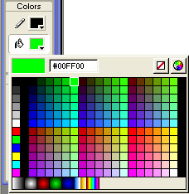
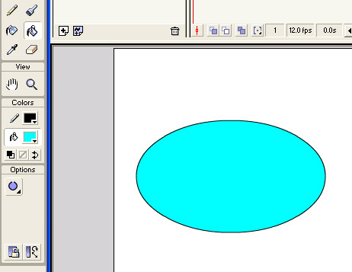

Slide 10
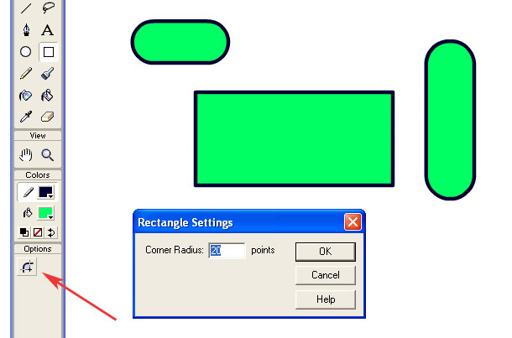

Slide 11
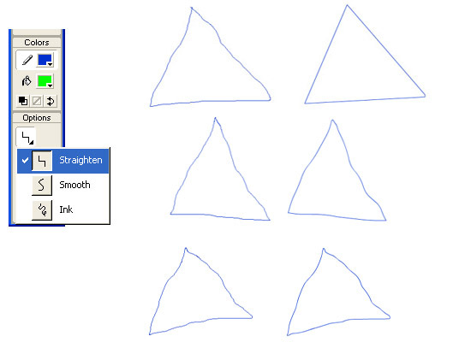
Результат работы с инструментом Pencil при различных
настройках (верхний ряд треугольников — режим Straighten,
нижний — Ink)

Slide 12
Macromedia Flash предоставляет несколько способов
создания анимационных последовательностей:
• анимационные эффекты — программа сама создает
последовательность кадров, имитирующую тот или
иной эффект применительно к некоторому объекту;
• покадровая анимация — пользователь создает
каждый кадр будущей анимации;
• автоматическая tweened-анимация, или анимация
трансформации,
— пользователь задает начальный и конечный кадр,
а программа сама создает промежуточные кадры
на основе программной интерполяции.

Slide 13
Преобразования реализуются двумя основными методами:
Движение (Motion-tweening) - метод предназначен
для изменения атрибутов объекта.
Превращение (Shape-tweening) – метод
предназначен для преобразования формы
одного объекта в другой.

Slide 14
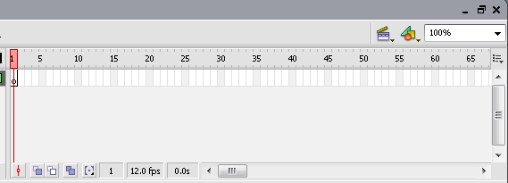
Шкала времени (timeline).
Ha шкале времени расположен красный прямоугольник, которым всегда выделен
текущий кадр. Именно содержимое текущего кадра отображается в рабочей области,
где мы до сих пор и проводили все эксперименты.

Slide 15
Откройте новый ролик командой File - New (Файл - Создать)
и нарисуйте что-нибудь в рабочей области. Обратите внимание на то,
что указатель шкалы времени находится при этом на первом кадре.
Создайте еще один кадр: выделите второй кадр на шкале и нажмите клавишу F7
(тайный смысл этого действия объясняется чуть ниже). Затем перетащите
указатель на второй кадр. Вы увидите, что рабочая область пуста!

Slide 16
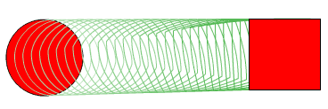
Метод Shape Tweening
Метод предназначен для преобразования формы одного объекта в другой.

Slide 17
Для начала с помощью инструмента Oval (O) нарисуем окружность.
Чтобы получилась именно окружность, а не эллипс –
нажмите клавишу ?
Включите инструмент Arrow (A) и на линейке Timeline выделите позицию
под цифрой 30. Теперь выберите в меню Insert>Keyframe .
Этим действием вы сделали 30-ый кадр будущего ролика ключевым.
Обратите внимание, что линейка между кадрами стала серой.

Slide 18
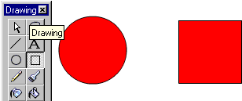
В 30-м кадре с помощью инструмента Rectangle (R) нарисуйте справа от окружности квадрат. Включите инструмент Arrow (A), выделите окружность и удалите DELETE.

Slide 19
Самостоятельная работа
1 группа. Выполняет превращение: Круг- Треугольник
2 группа. Выполняет превращение: Квадрат- Трапеция
3 группа. Выполняет превращение: Овал- Ромб
4 группа. Выполняет превращение: Прямоугольник – Треугольник

Slide 20
Спасибо за внимание. Дальнейших успехов!

